Slide 1
Общая характеристика Зарубежной Азии.
Цели урока:
1.Рассмотреть своеобразие азиатского региона, его состав, геополитическое положение.
2.Сформировать представление о природных ресурсах региона, особенностях населения.

Slide 2
Зарубежная Азия занимает территорию в 27,7млн.кв.км.
Включает 40 суверенных государств.
Границы между государствами проходят по хорошо выраженным природным рубежам.
ЭГП стран Азии определяется их соседским положением, приморским положением большинства стран, глубинным положением некоторых стран.

Slide 3
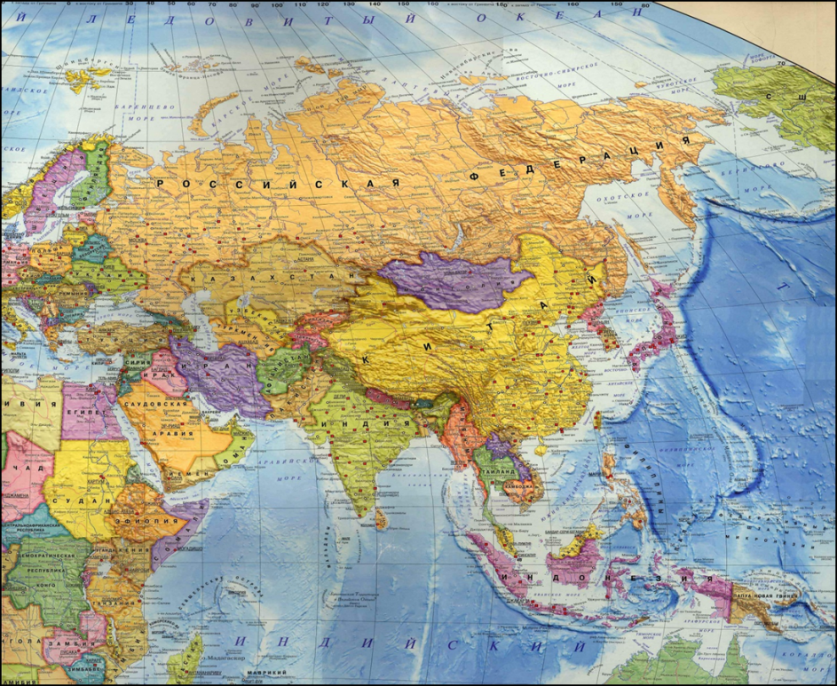
Назвать по пять государств Азии, имеющих приморское и внутриконтинентальное положение.

Slide 4
С помощью визитной карточки стран Зарубежной Азии конкретизируйте характеристику их государственного строя
Республики. | Конституцион -ные монархии | Абсолютные монархии

Slide 5
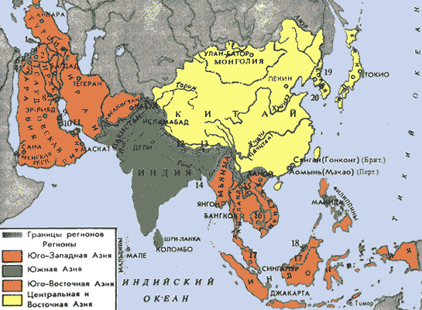
Субрегионы Зарубежной Азии.

Slide 6
Определить страны, входящие в состав различных субрегионов.
Юго-Западная Азия. | Южная Азия. | Юго-Восточная Азия. | Восточная и Центральная Азия.

Slide 7
Природные ресурсы.
Привести по три примера стран, обладающими значительными запасами ресурсов.
Нефть
Природный газ
Уголь
Железные руды
Олово
Медь
Лесные ресурсы

Slide 8
Обеспеченность пашней из расчёта на душу населения очень низкая. Чем это можно объяснить?( не менее 3 причин).

Slide 9
Население.
По численности населения Зарубежная Азия занимает первое место.
Большинство стран региона находятся на стадии демографического взрыва.

Slide 10
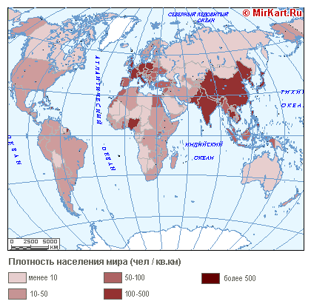
Размещение населения в регионе крайне неравномерно

Slide 11
Типы воспроизводства населения стран Азии (уч.стр63)
Страны первого типа воспроизводства | Страны второго типа воспроизводства.
1 | 1
2 | 2
3 | 3
4 | 4
5 | 5

Slide 12
Определить , какие языковые семьи и языковые группы распространены в странах Азии
Языковая семья | Языковая группа | Страны и регионы распространения.

Slide 13
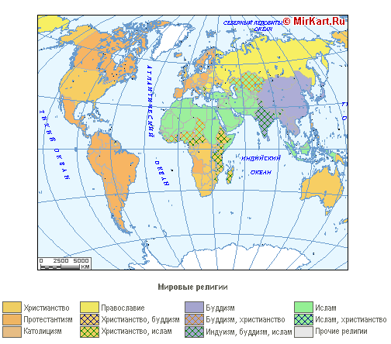
Зарубежная Азия – родина всех крупнейших религий

Slide 14
Религии.
Религия. | Регион. | Страны.
Ислам.
буддизм
индуизм
конфуцианство
синтоизм
иудеи

Slide 15
Домашнее задание.
прочитать текст учебника на с. 223-231 до 4 пункта.
нанести на контурную карту субрегионы Зарубежной Азии
подготовить сообщения:
  о нефтяной промышленности стран Азиатского региона
  об охране окружающей среды в регионе

